Slide 1
Zavádění informačních systémů
(pracovní verze 08.04.2021)

Slide 2
Rozdíly ve fungování trhů
Dříve | Nyní
Fungování v rámci existence lokálních a často chráněných trhů | Fungování na globálním trhu s redukcí ochranářských opatření
Dlouhodobější stabilita nabídky produktů | Velmi křehké inovační cykly
Tradice a značka zárukou úspěchu firmy | Vstup nových firem na trh a jejich rychlý úspěch, ale i event. zánik
Relativní rovnováha nabídky a poptávky | Přebytek kapacit v mnoha oborech
Nekompromisní vztah vůči konkurenci | Účelové spojování konkurenčních firem do aliancí
Zákazník loajálnější | Zvyšující se zákaznické požadavky
Zaměstnanci musejí především dodržovat přepisy, dbát na nízké náklady | Zaměstnanci musí být kreativnější a více orientováni na zákazníka

Slide 3
Vývojové etapy nasazení ICT v podnicích
 | 50.–60. léta | 70.–80. léta | 90. léta | Současnost | Budoucnost
Klíčová oblast nasazení ICT | vědecko-technické výpočty | automatizace návrhu výrobku, jeho výroby a podpora plánování výroby CIM koncept | podpora vnitřní integrace podniku s cílem zvýšení prodejů ERP řešení | podpora vnější integrace sítí podniků s flexibilními a inovativními podnikovými procesy e-Business e-Government | e-Health e-Learning e-Security …
Hlavní ukazatele užití ICT | zrychlení výpočtů | zvýšení produktivity výroby a její automatizovatel-nosti, včetně robotizace | zvýšení prodejů podniku | zlepšení všech hlavních ukazatelů podniku a organizace | zlepšení vybraných ekonomických ukazatelů společnosti

Slide 4
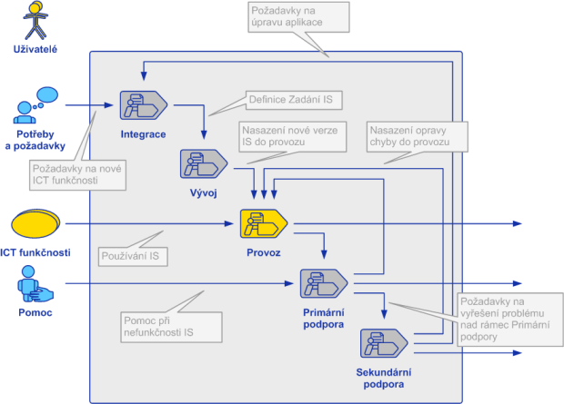
Procesy efektivního fungování IS
Zdroj: http://www.unicornsystems.eu/cz/novinky/clanek/jak-dobre-zavest-a-prevzit-novy-informacni-system.html

Slide 5
Varianty řešení informačních systémů
Varianta | Výhody | Nevýhody
Rozvoj existujícího řešení | maximální využití existujících zdrojů a investic z krátkodobého hlediska levnější a rychlejší uspokojení okamžitých potřeb | nemusí odpovídat všem budoucím požadavkům celkové náklady mohou být vyšší výsledným produktem může být méně kvalitní systém
Vývoj nového systému na míru | může přesně odpovídat potřebám podniku řízený vývoj | celkově dražší řešení časově náročné řešení riziko negarantovaného konečného produktu a jeho dalšího vývoje
Nákup hotového systému | z dlouhodobého hlediska finančně méně náročný rychlejší zavedení zaručená funkčnost a další vývoj | nemusí přesně splňovat požadavky uživatele závislost na dodavateli

Slide 6
Paretovo pravidlo
Paretovo pravidlo (někdy též Paretův princip nebo Pravidlo 80/20) je pojmenováno podle italského ekonoma a sociologa Vilfreda Pareta, který koncem 19. století zjistil, že v Itálii je 80 % bohatství v rukou 20 % lidí. Obecně lze Paretovo pravidlo vyjádřit tak, že 20 % příčin způsobuje 80 % výsledků.

Slide 7
Paretovo pravidlo
80 % příjmů podniku pochází od 20 % zákazníků
20 % výrobků generuje 80 % zisku
20 % možných příčin generuje 80 % problémových situací
…

Slide 8
Paretovo pravidlo
20 % obchodníků zajistí 80 % zakázek
80 % zábavy prožijete s 20 % Vašich známých
20 % vynaloženého času přinese 80 % výsledků (a také 80 % zisku)
80 % přínosů zajistí činnosti, které trvají 20 % času
velká část bohatství (80 %) je v rukou malého množství lidí (20 %)
20 % úsilí přináší 80 % výsledky
20 % zákazníků/klientů je zdrojem 80 % stížností
20 % naučeného klíčového učiva přináší 80 % úspěch u zkoušky
20 % závad způsobí 80 % zmetků
20 % recidivistů má na svědomí 80 % trestných činů
20 % řidičů způsobuje 80 % dopravních nehod
20 % oděvů nosíme 80 % času
20 % slov v knize nese 80 % významu
s 20 % přátel trávíme 80 % našeho času

Slide 9
Použitá a doporučená literatura
Basl, J., Blažíček, R.: Podnikové informační systémy. Grada Publishing, 2008.

